Slide 1
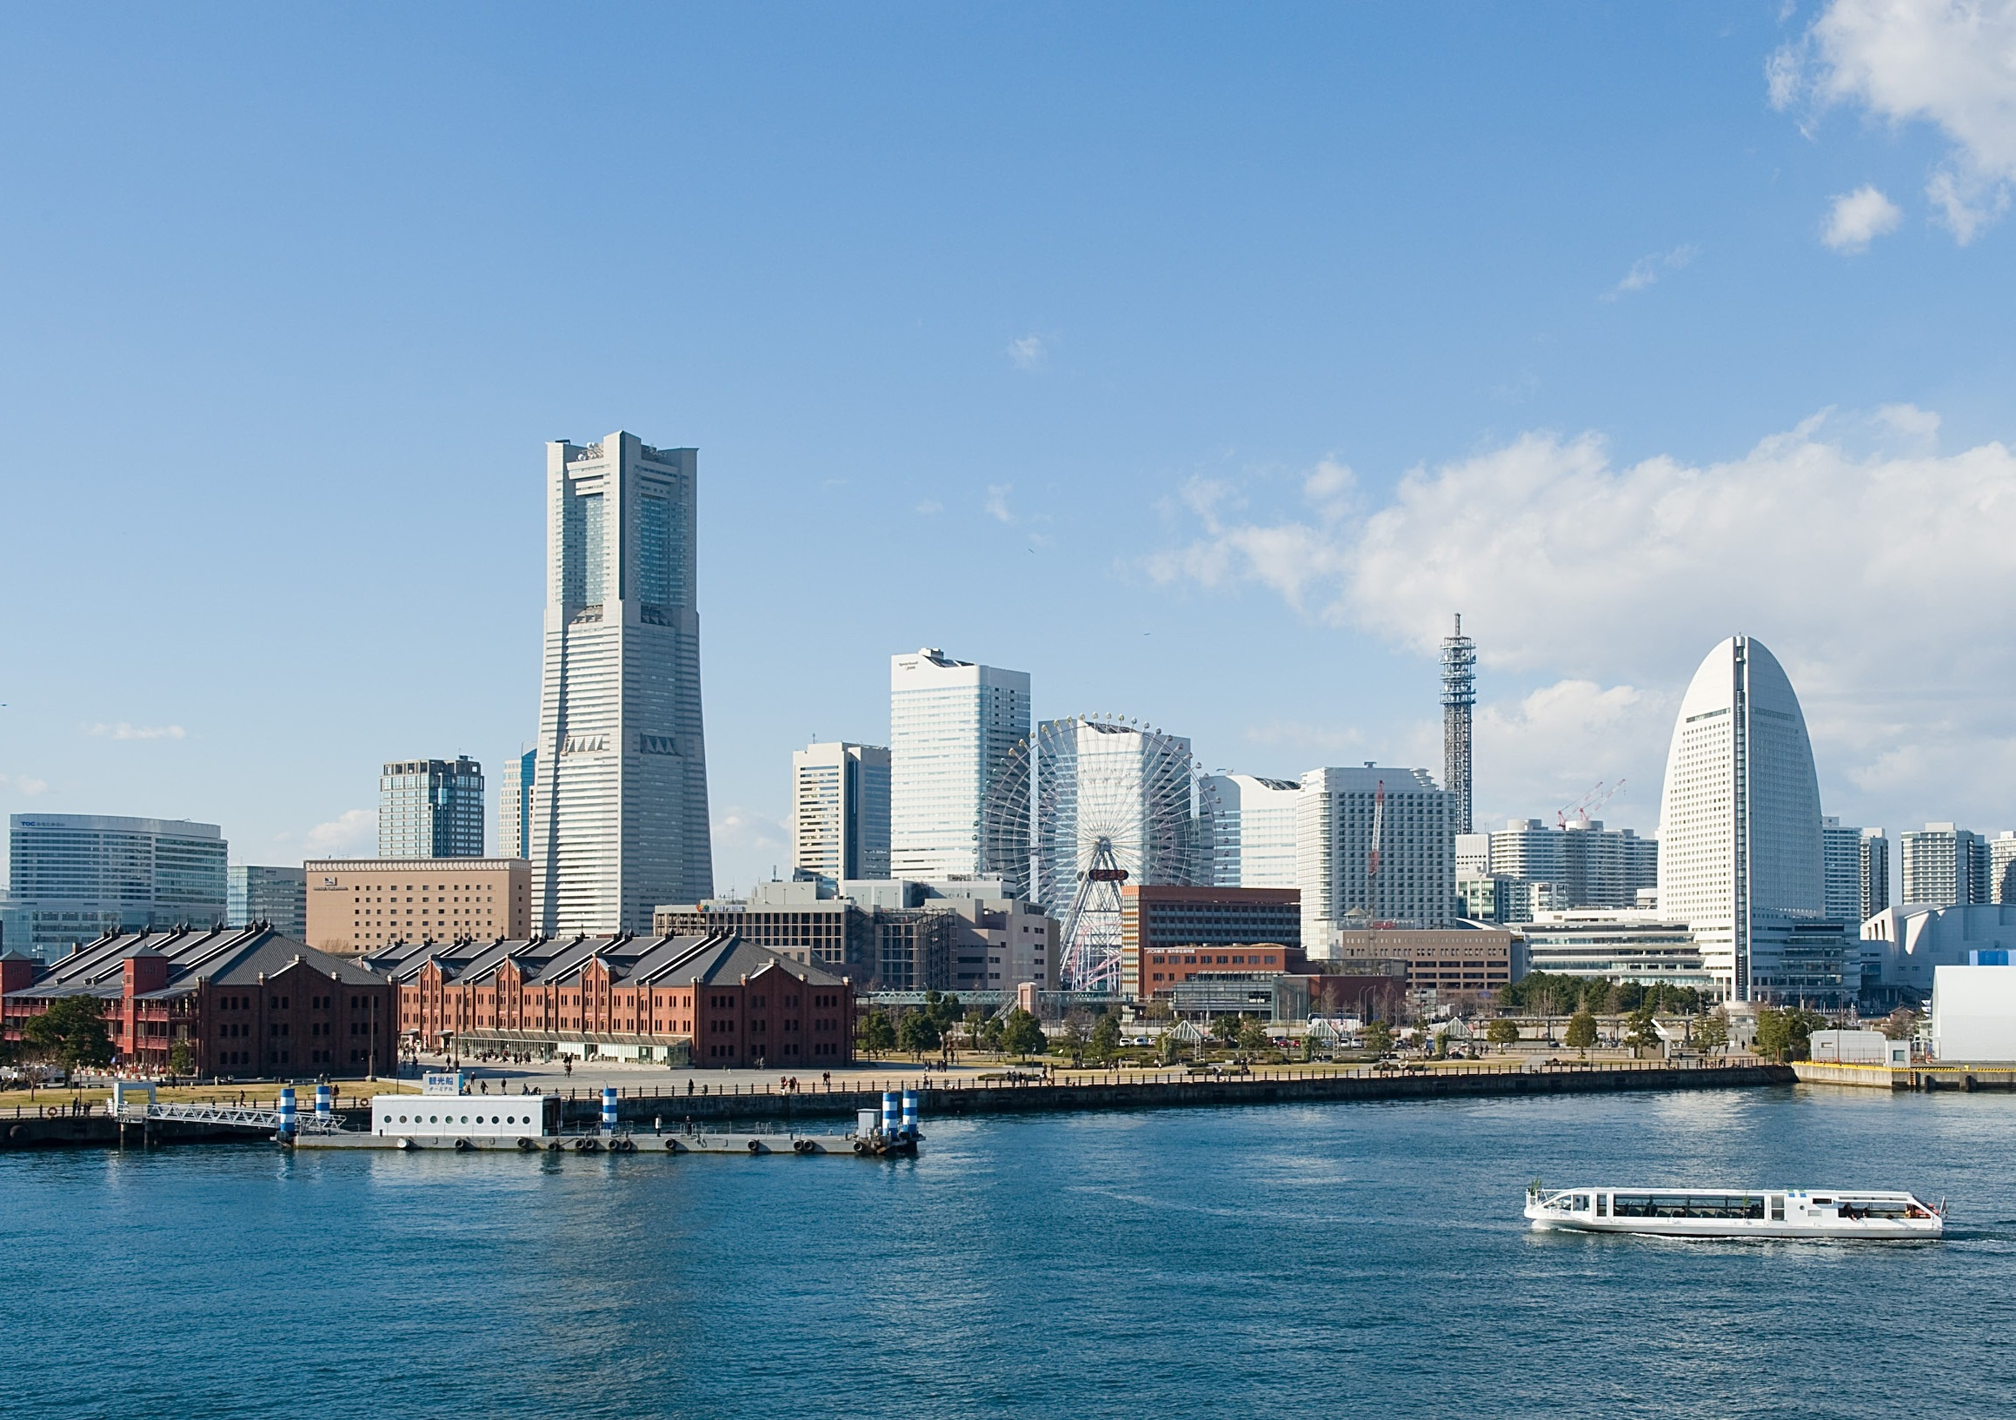
YOKOHAMA 教育旅行
遊ぶ! 学ぶ! 体験する!
横浜教育旅行 プランガイド
公益財団法人 横浜観光コンベンション・ビューロー

